Slide 1


JavaScript进阶
--- 标准内置对象3(构造器RegExp)

Slide 2
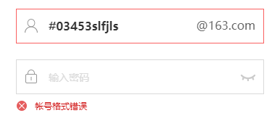
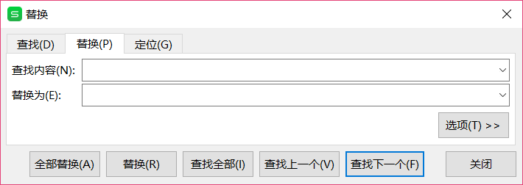
正则表达式应用场景

Slide 3
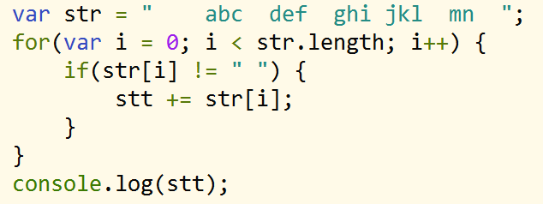
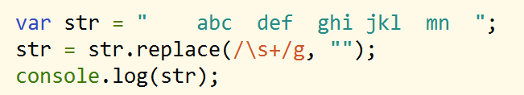
正则表达式
正则表达式去空格
\s匹配空格
\g表示一个或者多个
查看1.html案例

Slide 4
内容提纲
正则表达式简介
创建正则表达式
正则表达式符号
正则静态属性
正则表达式练习

Slide 5
内容提纲
正则表达式简介
创建正则表达式
正则表达式符号
正则静态属性
正则表达式练习

Slide 6
正则表达式简介
正则表达式（Regular Expression）
JavaScript 中的 RegExp 对象
正则
某种特定的规则
表达式
由一些普通字符和特殊字符组成
强大的字符串匹配工具

Slide 7
正则表达式简介
正则表达式
对字符串操作的一种逻辑公式
用事先定义好的一些特定字符、及这些特定字符的组合，组成一个规则字符串，这个规则字符串用来对字符串进行匹配，然后做相应的操作，如过滤、替换、判定等
正则表达式是匹配模式，包括字符匹配和位置匹配
Notes:
正则工具
https://regex101.com/
https://jex.im/regulex/

Slide 8
正则表达式简介
正则表达式用途
批量提取/替换有规律的字符串
验证客户端的输入数据
各类办公软件中使用
各种开发语言中使用
（C# / Java /JS / Perl / PHP / Python等）
网络爬虫（抓取机器人）的开发

Slide 9
正则表达式简介
正则表达式测试工具
https://rubular.com/r/xfQHocREGj (Rubular)
https://jex.im/regulex/

Slide 10
内容提纲
正则表达式简介
创建正则表达式
正则表达式符号
正则静态属性
正则表达式练习

Slide 11
创建正则表达式
创建正则表达式的方式
字面量方式 /pattern/ flags
var box = /box/; //直接用两个斜杠
var box = /box/ig; //在第二个斜杠后面加上模式修饰符
new 运算符 new RegExp(pattern, flags)
var box = new RegExp('box'); //第一个参数正则字符串或正则字面量 var box = new RegExp(/box/);
var box = new RegExp('box','ig');//第二个参数可选模式修饰符字符串
2.html

Slide 12
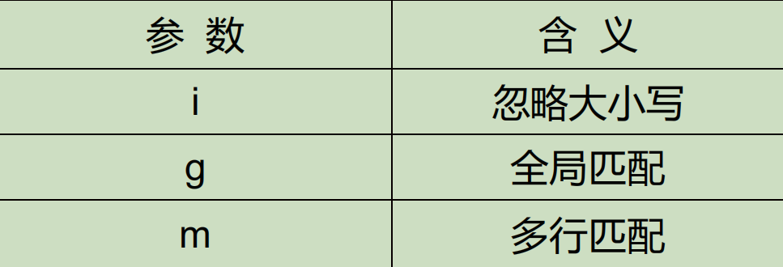
修饰符
每个正则表达式都可带一个或多个标志（flags）,标明正则表达式的行为。
模式修饰符的可选参数

Slide 13
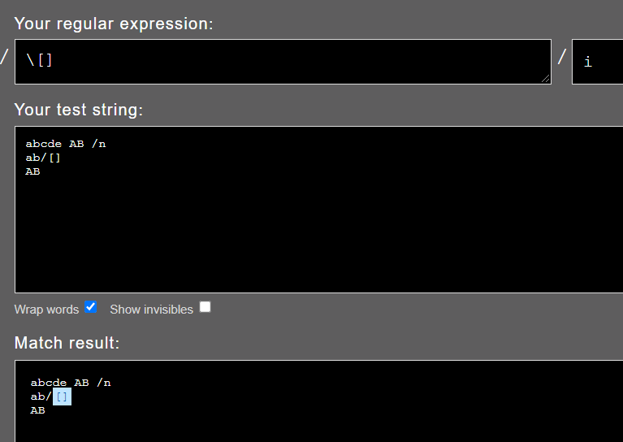
转义字符
具有特殊含义的字符，不能直接匹配使用的，必须使用反斜线（\） 作为前缀进行转义后才能使用。
字符串、正则表达式构造函数都使用反斜线（\） 作为转义字符的前缀。
3.html

Slide 14
创建正则表达式两种形式的优缺点
推荐优先使用字面量形式创建正则表达式
var pattern =/^\d+/g
var pattern = new RegExp("^\\d+","g"); //注意，反斜杠需要转义
构造函数方式，涉及到转义字符时，需要多写一个 \
构造函数的匹配模式可以使用变量，但是字面量不能够使用变量代替
4.html

Slide 15
与正则相关的方法
RegExp 原型方法
test()
exec()
String 原型方法
replace()
match()//match多个匹配时，会放入数组
search()
split()

Slide 16
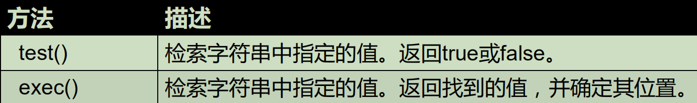
RegExp方法
RegExp 对象具有如下方法：
regObject.test(str);
regObject.exec(str);
5.html

Slide 17
模式匹配的String方法
replace()方法
strObject.replace(regexp,'replaceString');
对字符串中特定格式的子串进行替换，返回替换后的结果
第一个参数既可以是一个固定的子串，也可以是一个正则表达式对象
6.html

Slide 18
模式匹配的String方法
match()方法
strObject.match(regexp);
一个或多个子串、正则表达式的匹配
返回一个数组
7.html

Slide 19
模式匹配的String方法
search()方法
strObject.search(regexp);
返回第一次出现匹配指定正则表达式子串的下标，若没有匹配则返回 -1
与indexOf() 作用类似，但 indexOf() 不支持正则表达式
8.html

Slide 20
模式匹配的String方法
split()方法
strObject.split(regexp,[howmany]);
用一个指定的字符串或正则表达式，对原字符串进行拆分，返回拆得的子串数组
若指定了 howmany 属性，则只返回拆得的前 howmany 个子串
9.html

Slide 21
内容提纲
正则表达式简介
创建正则表达式
正则表达式符号
正则静态属性
正则表达式练习

Slide 22
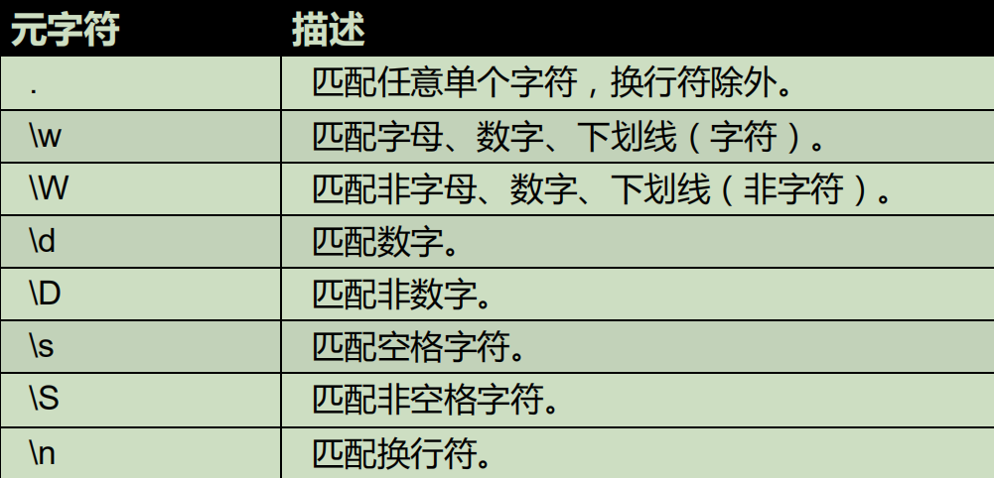
元字符
元字符是拥有特殊含义的字符
10.html

Slide 23
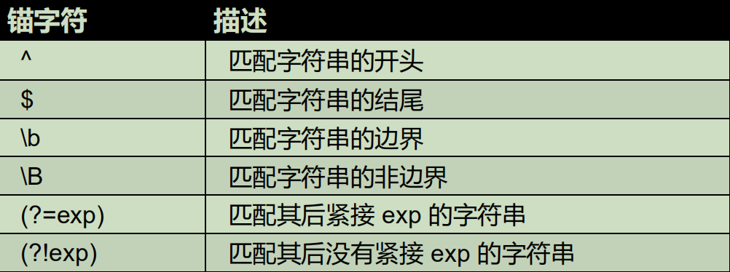
锚字符
锚字符用于查找某个位置
exp 在这里代表任意表达式

Slide 24
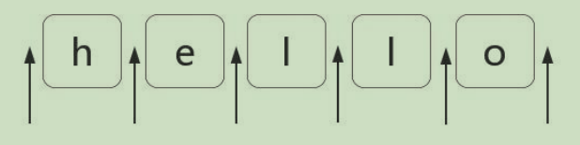
锚字符
锚字符用于查找某个位置
位置是指字符串中每行第一个字符的左边、最后一个字符的右边以及相邻字符的中间。比如，下图中箭头所指的地方
对于位置的理解，我们也可以理解成空字符""

Slide 25
锚字符
^ —— 从字符串的开头开始匹配，即从左向右匹配
示例：验证 URL 是否遵循 https 协议
$ —— 从字符串的结尾开始匹配，即从右向左匹配
示例：验证文件是否是 css 文件
11.html
Notes:
脱字符（^）

Slide 26
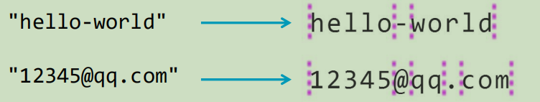
锚字符
边界（\b） —— \w 与 \W 之间的位置
\w 是字符组 [0-9a-zA-Z_] 的简写形式
\W 是排除字符组 [^0-9a-zA-Z_] 的简写形式
^ $ 位置也是边界
示例
文本: “You shouldn't let that cat scattered kids' food all over the room. ”
将文本中的单词 cat 换成 dog
12.html

Slide 27
锚字符
零宽断言
(?=exp) —— 零宽度正预测先行断言
断言此位置的后面能匹配表达式 exp
(?!exp) —— 零宽度负预测先行断言
断言此位置的后面不能匹配表达式 exp
13.html
Notes:
零宽即匹配到的宽度为0

Slide 28
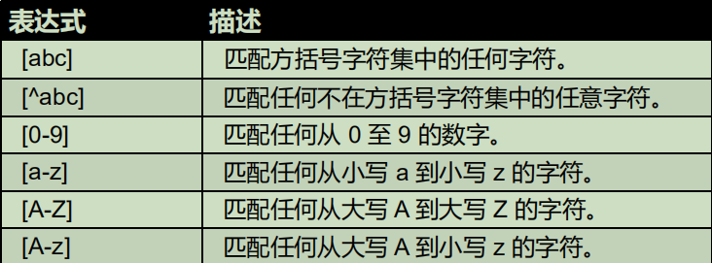
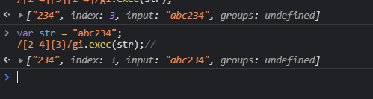
方括号
方括号用于查找某个范围内的单个字符
[A-z0-9_] 匹配英文字母、数字、下划线
14.html

Slide 29
方括号
[A-z0-9_] \w
[^A-z0-9_] \W
[0-9] \d
[^0-9] \D

Slide 30
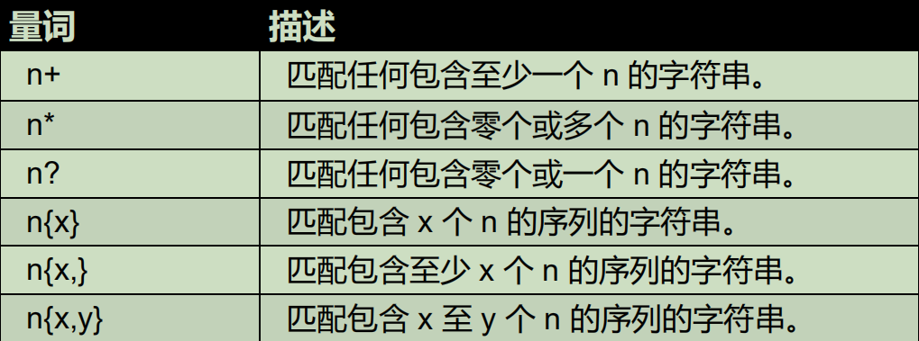
量词
量词是定义字符出现频次的字符
15.html

Slide 31
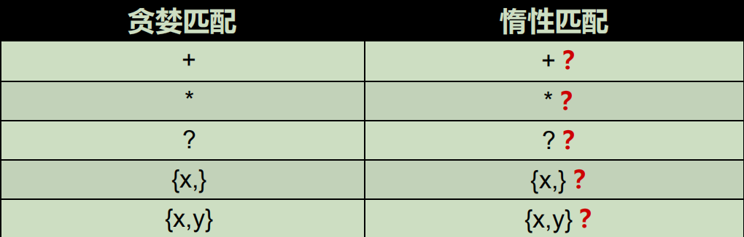
贪婪和惰性
贪婪和惰性
尽可能多匹配，贪婪
量词后加？，惰性匹配满足下线即可
16.html

Slide 32
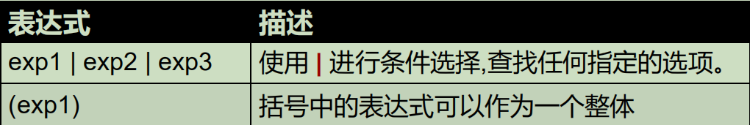


选择和分组
选择和分组
思考：匹配Name连续出现3次的正则，/Name{3}/，这样可以么？ 使用小括号来进行分组 ，如：/(Name){3}/g
/abcdef|ghijk/
/abc(def|ghi)jk/
参见17.html掌握分组的应用

Slide 33
内容提纲
正则表达式简介
创建正则表达式
正则表达式符号
正则静态属性
正则表达式练习

Slide 34
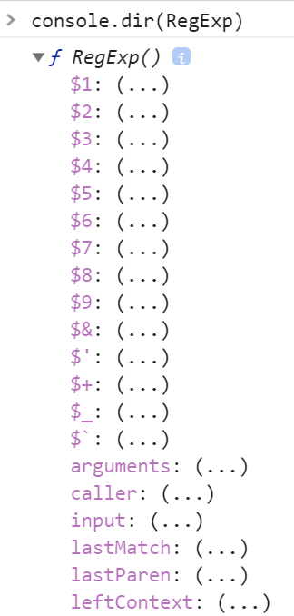
正则静态属性
RegExp.$1-$9
RegExp.input ($_)
RegExp.lastMatch ($&)
RegExp.lastParen ($+)
RegExp.leftContext ($`)

Slide 35
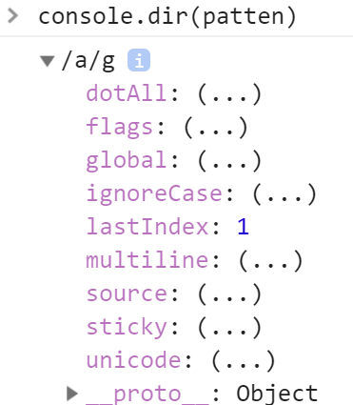
正则实例属性
patten.flags
patten.global
patten.ignoreCase
patten.multiline
patten.lastIndex
patten.source

Slide 36
内容提纲
正则表达式简介
创建正则表达式
正则表达式符号
正则静态属性
正则表达式练习

Slide 37
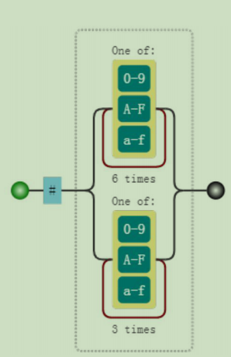
正则表达式练习
匹配 16 进制颜色值
表示一个 16 进制字符，可以用字符组 [0-9a-fA-F]
其中字符可以出现 3 或 6 次，需要是用量词和分支结构（分组）
使用分支结构时，需要注意顺序
18.html

Slide 38
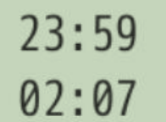
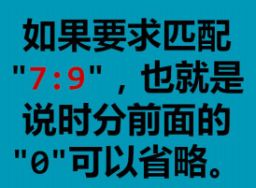
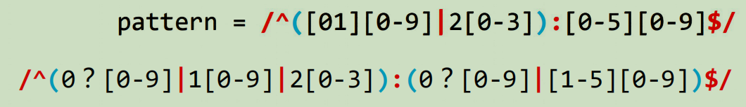
正则表达式练习
匹配时间
共 4 位数字
第一位数字可以为 [0-2]
当第 1 位为 "2" 时，第 2 位可以为 [0-3]，其他情况时，第 2 位为 [0-9]
第 3 位数字为 [0-5]
第 4 位为 [0-9]
19.html

Slide 39

正则表达式练习
匹数字的千位分隔符表示法 "12345678" 变成 "12,345,678"
找到相应的位置，替换成"，"
找出最后一个逗号
(?=(\d{3})$) 匹配 \d{3}$ 前面的位置。而 \d{3}$ 匹配的是目标字符串最后那 3 位数字
找出所有的逗号
因为逗号出现的位置，要求后面 3 个数字一组，也就是 \d{3} 至少出现一次,使用量词 +
要求匹配的到这个位置不能是开头 —— (?!^)
20.html

Slide 40
RegExp正则案例
常用正则表达式
/\w+((-\w+)|(\.\w+))*\@[A-Za-z0-9]+((\.|-)[A-Za-z0-9]+)*\.[A-Za-z0-9]+/ （邮箱）
/^[A-Za-z0-9_-]+$/ （密码）
/((?:(?:25[0-5]|2[0-4]\d|[01]?\d?\d)\.){3}(?:25[0-5]|2[0-4]\d|[01]?\d?\d))/ （IP地址）
/(.*)\.(rar|zip|7zip|tgz)$/ （压缩格式）
/(.*)\.(jpg|bmp|gif|ico|pcx|jpeg|tif|png|raw|tga)$/ （图片判断）
/^#[a-fA-F0-9]{6}$/ （颜色值）
/^[A-Za-z0-9_\-\u4e00-\u9fa5]+$/ （用户名）
/0?(13|14|15|18)[0-9]{9}/ （手机号）
/^[A-Za-z0-9_()（）\-\u4e00-\u9fa5]+$/ （公司名称）

Slide 41
总结
RegExp
静态属性
实例属性
原型方法 text exec
字符串方法
replace match 等
元字符、锚字符、方括号、量词、贪婪和惰性、选择和分组

Slide 42
任务
阅读书籍
《深入理解JavaScript》第19章
《JavaScript权威指南》第10章
总结相关知识点
上传总结到 javascript-advanced-summary 仓库

Slide 43

Thank You！

